Slide 1

Luyện từ và câu:
Mở rộng vốn từ: Ý chí – Nghị lực

Slide 2
Bài 1: Xếp các từ có tiếng chí sau đây vào hai nhóm: chí phải, ý chí, chí lí, chí thân, chí khí, chí tình, chí hướng, chí công, quyết chí.
Chí có nghĩa là rất, hết sức (biểu thị mức độ cao nhất).
Chí có nghĩa là ý muốn bền bỉ theo đuổi một mục đích tốt đẹp.
M: chí phải
M: ý chí

Slide 3
Bài 1: Xếp các từ có tiếng chí sau đây vào hai nhóm: chí phải, ý chí, chí lí, chí thân, chí khí, chí tình, chí hướng, chí công, quyết chí.
Làm vở
- Chí là rất, hết sức (biểu thị mức độ cao nhất).
chí phải,
chí lí, chí thân, chí tình, chí công.
- Chí là ý muốn bền bỉ theo đuổi mục đích tốt đẹp.
ý chí,
chí khí, chí hướng, quyết chí.

Slide 4
Bài 1: Xếp các từ có tiếng chí sau đây vào hai nhóm: chí phải, ý chí, chí lí, chí thân, chí khí, chí tình, chí hướng, chí công, quyết chí.
Chí có nghĩa là rất, hết sức (biểu thị mức độ cao nhất)
Chí có nghĩa là ý muốn bền bỉ theo đuổi một mục đích tốt đẹp
chí phải, chí lí, chí thân, chí tình, chí công.
ý chí, chí khí, chí hướng, quyết chí.

Slide 5
Bài 2: Dòng nêu đúng nghĩa của từ nghị lực
Làm sách
a) Làm việc liên tục, bền bỉ.
b) Sức mạnh tinh thần làm cho con người kiên quyết trong hành động, không lùi bước trước mọi khó khăn.
c) Chắc chắn, bền vững, khó phá vỡ
d) Có tình cảm rất chân tình, sâu sắc.

Slide 6
Bài 2: Dòng nêu đúng nghĩa của từ nghị lực
a) Làm việc liên tục, bền bỉ.
kiên trì
b) Sức mạnh tinh thần làm cho con người kiên quyết trong hành động, không lùi bước trước mọi khó khăn.
c) Chắc chắn, bền vững, khó phá vỡ
kiên cố
d) Có tình cảm rất chân tình, sâu sắc.
chí tình, chí nghĩa

Slide 7
2. Dòng nêu đúng nghĩa của từ nghị lực
a) Làm việc liên tục, bền bỉ.
b
b) Sức mạnh tinh thần làm cho con người kiên quyết trong hành động, không lùi bước trước mọi khó khăn.
c) Chắc chắn, bền vững, khó phá vỡ
d) Có tình cảm rất chân tình, sâu sắc.

Slide 8
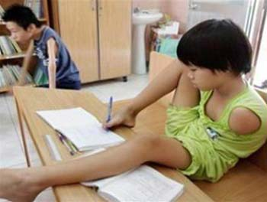
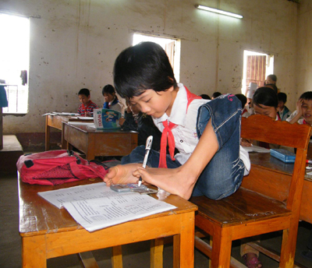
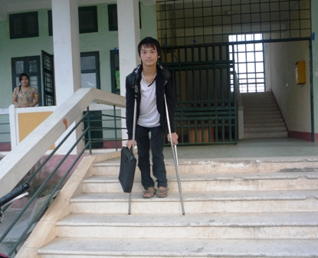
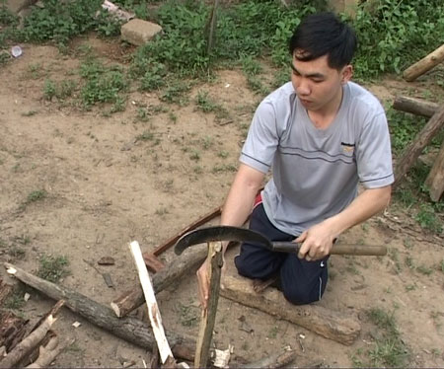

Slide 9
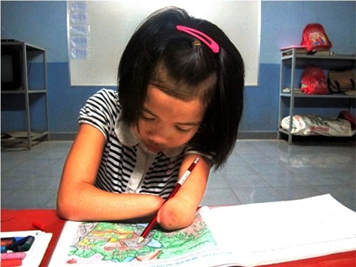
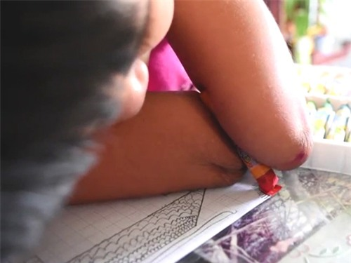
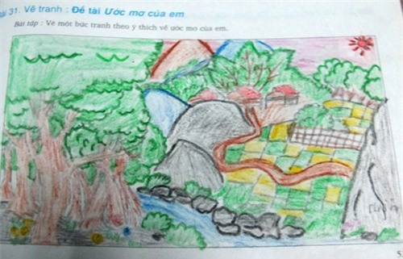

Slide 10
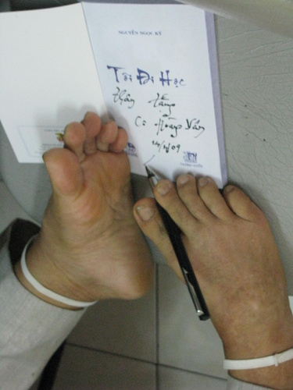
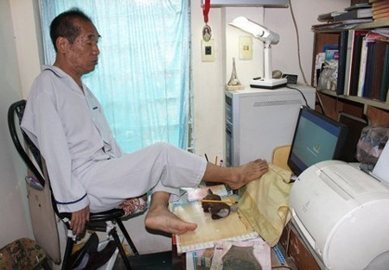
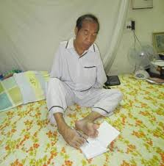
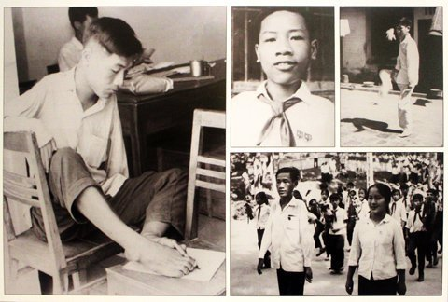
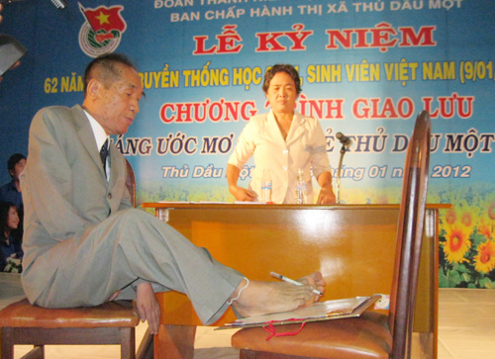
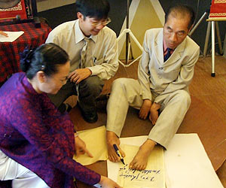

Slide 11
Đặt câu với các từ: nghị lực, kiên trì
- Nguyễn Ngọc Kí là một người giàu nghị lực.
- Bạn kiên trì luyện chữ thì chữ viết sẽ đẹp hơn.

Slide 12
3. Điền vào chỗ trống những từ thích hợp trong ngoặc đơn (nghị lực, quyết tâm, nản chí, quyết chí, kiên nhẫn, nguyện vọng)
Làm sách
Nguyễn Ngọc Ký là một thiếu niên giàu…….......... Bị liệt cả hai tay, em buồn nhưng không…………. Ở nhà em tự tập viết bằng chân. …………… của em làm cô giáo cảm động, nhận em vào học. Trong quá trình học tập, cũng có lúc Ký thiếu ……………, nhưng được cô giáo và các bạn luôn tận tình giúp đỡ, em càng …………… học hành. Cuối cùng, Ký đã vượt qua mọi khó khăn. Tốt nghiệp một trường đại học danh tiếng, Nguyễn Ngọc Ký đạt …………... … trở thành thầy giáo và được tặng danh hiệu cao quý Nhà giáo Ưu tú.

Slide 13
Bài 3: Điền vào chỗ trống những từ thích hợp trong ngoặc đơn (nghị lực, quyết tâm, nản chí, quyết chí, kiên nhẫn, nguyện vọng)
Nguyễn Ngọc Ký là một thiếu niên giàu…….......... Bị liệt cả hai tay, em buồn nhưng không…………. Ở nhà em tự tập viết bằng chân. …………… của em làm cô giáo cảm động, nhận em vào học. Trong quá trình học tập, cũng có lúc Ký thiếu ……………, nhưng được cô giáo và các bạn luôn tận tình giúp đỡ, em càng …………… học hành. Cuối cùng, Ký đã vượt qua mọi khó khăn. Tốt nghiệp một trường đại học danh tiếng, Nguyễn Ngọc Ký đạt …………... … trở thành thầy giáo và được tặng danh hiệu cao quý Nhà giáo Ưu tú.
nghị lực
nản chí
quyết tâm
kiên nhẫn
quyết chí
nguyện vọng

Slide 14
4. Mỗi câu tục ngữ dưới đây khuyên ta điều gì ?
a) Lửa thử vàng, gian nan thử sức.
b) Nước lã mà vã nên hồ
Tay không mà nổi cơ đồ mới ngoan.
c) Có vất vả mới thanh nhàn
Không dưng ai dễ cầm tàn che cho.

Slide 15
a) Lửa thử vàng, gian nan thử sức.
Khuyên người ta đừng sợ vất vả, gian nan. Gian nan, vất vả thử thách con người, giúp cho con người vững vàng, cứng cỏi hơn.

Slide 16
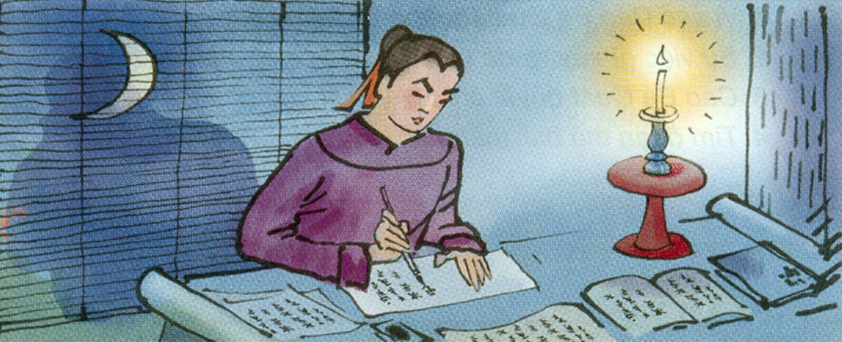
Cao Bá Quát

Slide 17
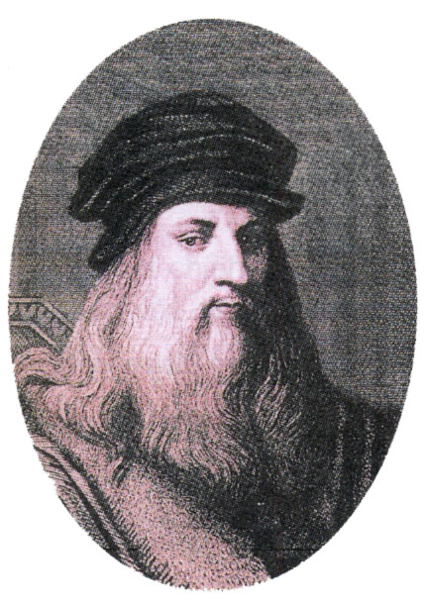
Lê-ô-nác-đô đa Vin-xi

Slide 18
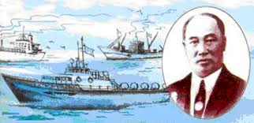
b) Nước lã mà vã nên hồ
Tay không mà nổi cơ đồ mới ngoan.
Khuyên người ta đừng sợ bắt đầu bằng hai bàn tay trắng. Những người từ tay trắng mà làm nên sự nghiệp càng đáng kính trọng, khâm phục.

Slide 19
c) Có vất vả mới thanh nhàn
Không dưng ai dễ cầm tàn che cho.

Slide 20
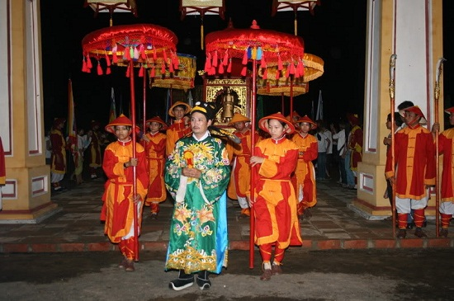
tàn

Slide 21
c) Có vất vả mới thanh nhàn
Không dưng ai dễ cầm tàn che cho.
Khuyên người ta phải vất vả mới có lúc thanh nhàn, có ngày thành đạt.

Slide 22
NGHE TIẾNG GIÃ GẠO
Gạo đem vào giã bao đau đớn,
Gạo giã xong rồi, trắng tựa bông;
Sống ở trên đời người cũng vậy,
Gian nan rèn luyện mới thành công.
Hồ Chí Minh

